Slide 1
第十章 项目管理软件
第一节 Microsoft Project 2016
第二节 Primavera P6
第三节 邦永MP2

Slide 2
第一节 Microsoft Project 2016
主要功能
技术特点
综合述评

Slide 3
主要功能
Microsoft Project 2016是在Project 2013基础上发展起来的，因此，Microsoft Project 2013的功能全部继承，主要涉及范围管理、时间管理、成本管理、人力资源管理、风险管理、质量管理、沟通管理、采购管理、综合管理等多个方面。

Slide 4
主要功能
（1）项目分解
选中【视图】选项卡，在【任务视图】选项组中单击【甘特图】，在任务名称字段中，可以手工输入任务，也可以批量从Excel中导入任务。任务含摘要任务、里程碑和WBS等事项。

Slide 5
主要功能
（2）提供了多种在已经分解的工作任务之间建立相关性的方法，按CPM的计算规则计算每个任务和项目的开始、完成时间，每个任务的时差，自动计算并识别出关键路径。提供了其他多种时间管理的方法，如，甘特图、网络图、日历图等等，并且能够实现项目的动态跟踪。

Slide 6
主要功能
（3）采用了“自底向上费用估算”技术进行费用管理，同时它还可以与其它技术结合，生成S曲线，以及挣得值评价技术对于项目进展进行评价。
（4）提供了人力资源管理的技术，包括“责任矩阵”、“资源需求直方图”、“资源均衡”等，项目中所需要的其他资源也可以管理，如：设备、材料、资金等。

Slide 7
主要功能
（5）提供了沟通管理中的信息设计和沟通渠道。丰富的视图、报告，为项目管理的不同类别的干系者提供了所需的信息，Microsoft Project Server 和电子邮件，为沟通提供了畅快的渠道，项目经理可以通过这两个渠道分配任务，更新任务信息，询问或上报任务完成情况，并能够自动更新。

Slide 8
主要功能
（6）人性化设计，如项目向导、帮助功能-智能标记、协作菜单。
（7）提供了任务排定和跟踪功能。
（8）导入和导出功能。
（9）只要用户将系统所需要的参数、条件输入后，系统就可自动将这些信息进行整理，这样用户可以看到项目的全局。同时，该系统还可以根据用户输入的信息来安排完成任务所需要的时间框架，以及设定什么时候将某种资源分配给何种任务。

Slide 9
主要功能
（10）对不同的项目方案进行比较，从而为用户找出最优方案。
（11）随时对项目进程进行检验，如发现问题，可以向用户提供解决方案。还可以根据用户输入的数据计算其他信息，然后向用户反映这些结果对项目其他部分以及对整个项目的影响。

Slide 10
主要功能
（12）提供了丰富的视图
1）甘特图视图
2）资源使用状况视图
3）任务分配视图
4）网络图视图
5）资源图表视图

Slide 11
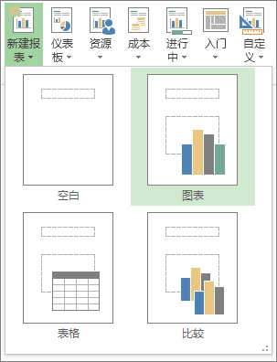
主要功能
(13) 使用一组全新的可自定义图形报表展示项目数据。

Slide 12
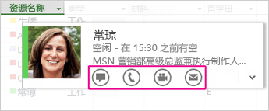
主要功能
(14） 使用内置的 Lync 功能，无需退出 Project，就能与您的工作组沟通。

Slide 13
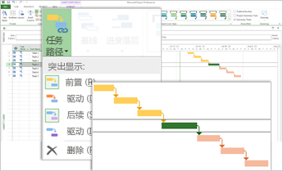
主要功能
（15） 跟踪任务路径以消除甘特图的杂乱情况。

Slide 14
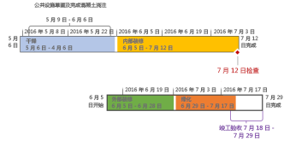
主要功能
（16）其他功能
1）共享会议
2）在云中保存和共享文件
3）几乎可在任意位置工作
（17）Project 2016 的新增功能
1）更灵活的日程表

Slide 15
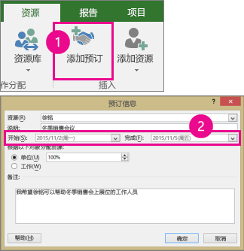
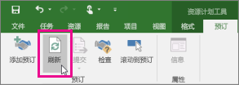
主要功能
2）更好地控制资源调度

Slide 16

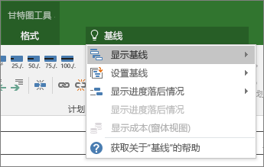
主要功能
3）使用“操作说明搜索”快速执行

Slide 17
主要功能
4） Project 的新主题。现在可以向 Project 2016 应用三种 Office 主题：彩色、深灰色和白色。若要访问这些主题，请转到“文件”>“选项”>“常规”，然后单击“Office 主题”旁的下拉菜单，如图10-7所示。

Slide 18
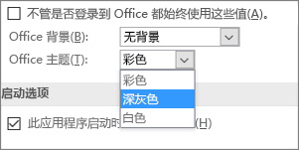
主要功能

Slide 19
技术特点
（1）充足的任务节点处理数量
（2）群体项目处理能力
（3）易于集成和进行二次开发。

Slide 20
综合述评
Microsoft Project 2016作为一款通用的项目管理软件，适用于众多领域，不同层次的管理者。由于简单易学，与Microsoft的其他软件系统兼容性较好，因此，在项目管理领域拥有广泛的客户群体，特别是面向事务型的新产品开发和软件开发项目。但是，作为一款通用的项目管理软件，由于专业性和深度不够，对于特定的项目较难满足其专用性要求。

Slide 21
第十章 项目管理软件
第一节 Microsoft Project 2016
第二节 Primavera P6
第三节 邦永MP2

Slide 22
第二节 Primavera P6
概述
软件特点
主要功能
集成接口
技术特点
主要功能清单
综合评述

Slide 23
概述
Primavera P6软件，是在原来P3、P3ec及Expedition基础上，采用先进的IT技术，由Primavera公司于2007年7月正式推出的专业项目管理系统平台，相对于原来的P3、P3ec及Expedition，目前主要由Project Management(简称PM)、Team Member、Timesheet、myPrimavera Portfolio、myPrimavera Projects、myPrimavera Resource、Contract Manager等模块组成；根据用户不同的工作岗位角色，采用不同的工作模块，由系统进行项目管理信息的共享、集成及计算，系统为所有用户提供全面的项目信息，从而实现对企业所有项目的进度、成本控制；有限的人工、设备、材料资源的统筹使用；以及项目管理所有干系人之间的协作与沟通。

Slide 24
概述
Primavera P6 项目管理系统采用B/S结构，完全基于WEB部署，所有用户均可以互联网浏览器下协同工作，这样打破了项目管理人员的地域限制，实现了随时随地参与项目管理的目标；
Primavera P6 项目管理系统，采用了目前国际上通用的项目管理方法（PMP或IPMP），并据此作为系统的管理思想，结合原来P3、P3ec及Expedition的成熟技术，从而成为目前国际上流行的专业项目管理系统。Primavera P6 项目管理系统，由国际上著名项目管理公司 Primavera 编制，是成熟的商品化软件，经过了国际标准的IT技术测试，数据库可选择 MS SQL Server 或 Oracle; 采用JAVA技术编制，支持 Windows 及 Unix、Solaris 等操作系统，多国语言及货币，开放的API技术及SDK接口，可以与MS Excel MS Project 直接交换数据，用户不必为软件的成熟度与标准开放度担心。

Slide 25
软件特点
构建项目管理责任体系
2. 项目执行信息来源唯一
3. 管理标准的多角度化
4. 分角色参与项目管理
5. P6 软件的可集成化

Slide 26
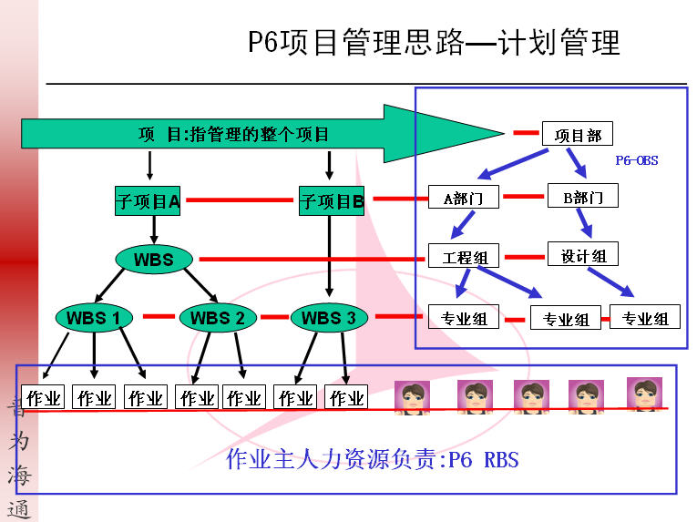

Slide 27
主要功能
（一）网络计划控制
（二）项目成本控制
（三）资源优化配置
（四）合同管理与控制

Slide 28
主要功能
（一）网络计划控制
方案目标
2. 方案内容
3. 软件的应用收益

Slide 29
主要功能
（二）项目成本控制
自上而下的成本估算
2. 自下而上的成本统计
3. 工作预算

Slide 30
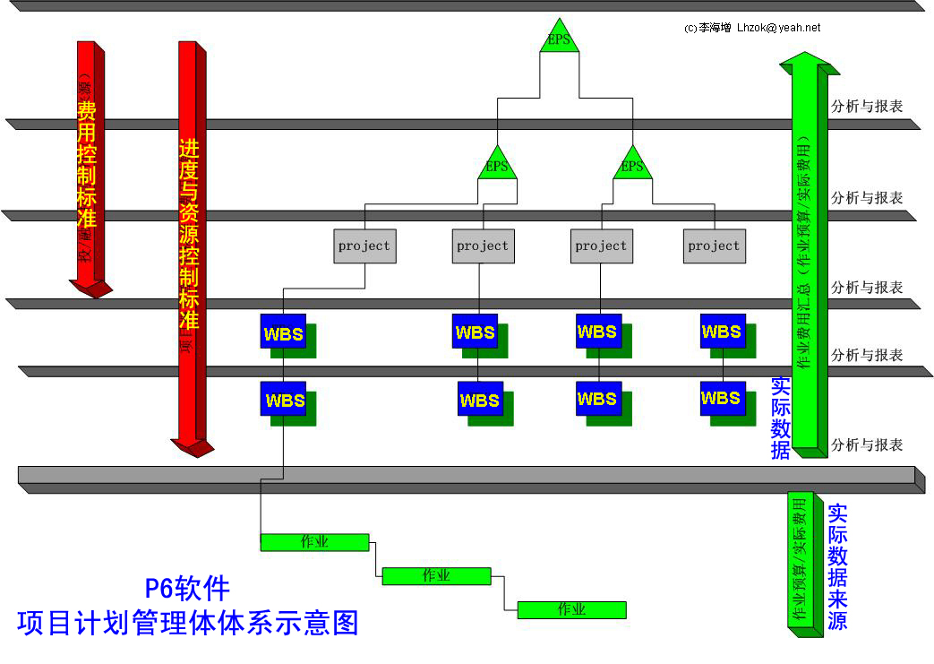
主要功能

Slide 31
主要功能
（三）资源优化配置
成本是以工作的费用核算，有时是不可预见的成本项，它不对工作本身的进度产生影响，只是费用统计。其费用的发生点一般在工作开始、工作结束 或是按工作进度线性分布； 资源虽然也是成本，但它往往对工作的进度产生重要影响，因此资源必须有使用计划，包括资源工期、延时、日期、分布方式等；也就是说，成本只是活动费用统计，资源则是已知的企业有限资源的使用计划。

Slide 32
主要功能
（三）资源优化配置
自上而下的资源分配计划
2. 自下而上的资源限量分析
3. 人力资源工时单管理

Slide 33
主要功能
（四）合同管理与控制
合同招标管理
2. 合同台帐管理
3. 合同进度款支付
4. 合同标的物资交货管理
5. 合同档案管理
6. 合同变更管理
7. 合同流转与审批

Slide 34
集成接口
P6&CM集成接口
2. Primavera P6 API
3. Primavera P6 SDK
4. P6 Web Services

Slide 35
技术特点
P6采用了最新的IT技术，支持大型关系数据库Oracle和MS SQL Server。
除核心组件P6本身是C/S结构外，其他组件都已经支持B/S或在Web下实现。
P6有自己的XML Server和专用二次开发接口工具SDK，以供与其他系统集成与整合。

Slide 36
主要功能清单
P6保留了原有的P3e/c & Expedition的所有功能。
（一）总论
（1）企业级项目管理软件。
（2）多用户、多任务、多项目。
（3）横道图、网络图、资源直方图、工序数量直方图、逻辑关系跟踪图。
（4）层次化编码定义，EPS、WBS、OBS、RBS、CBS、作业分类码、文档分类等。
（5）项目成本、风险、问题、警戒线和文档资料窗口/视图。
（6）总体的和项目级的权限管理系统。

Slide 37
主要功能清单
（二）组件
（1）Project Management。
（2）Team Member。
（3）Timesheet。
（4）MyPrimavera Portifilio Analyst, 可选的软件，供决策人士进行宏观分析。
（5）MyPrimavera Projects, 可选的软件，基于Web计划发布与反馈软件。
（6）MyPrimavera Resource, 可选的软件，基于Web供查询项目执行情况。
（7）Contract Manager。

Slide 38
主要功能清单
（三）项目模型
（1）企业项目层次结构（EPS），在EPS的任意级别上，可对任意数量的项目进行组织、汇总。
（2）50层工作分解（WBS）结构，每层的编码可多达20位字符长。
（3）25层组织分解结构（OBS）。
（4）25层资源分解结构（RBS），每一资源的编码可长达20位字符长。
（5）25层费用科目结构（CBS），每层的科目编码可长达20位字符长，层内科目数量无限。
（6）用户可定义成本类别。

Slide 39
主要功能清单
（7）多达50个的目标计划，用户可进行目标类别的定义或划分。
（8）无限种类的总体、项目和资源作息方式。
（9）用户可定义工作日和工作日内的工作小时。
（10）班次班计划和成本核算。
（11）用户可定义编码体系用于划分项目类别、资源类别、成本类别、项目阶段、注意事项、文档状态、管理费、风险类别等。
（12）用户可定义的工序分类编码体系，也可形成层次结构。
（13）其他项目特征：权重、状态、项目经理、投资来源、网站URL等等。

Slide 40
主要功能清单
（四）工序模型
（1）工序的代码长度可达20位字符长。
（2）工序类别：里程碑、通常任务、协作式任务、独立式任务。
（3）计划工期、实际工期、尚需工期、完成时工期。
（4）工期类型：定额工期、定量工期、定长工期。
（5）工期可以是小时、天、周、月、年。
（6）FS、SS、FF、SF等4种逻辑关系及其正负延时。
（7）完成百分比可以是基于工期的、数量的、带权值步骤的、人为指定的。

Slide 41
主要功能清单
（8）项目完成情况可选择依据带权重里程碑的完成情况来计算。
（9）工序可细分为若干带权的步骤，每一个步骤可有相关的指南，完成与否可标识。
（10）每一个工序可有多个“注意事项”/“记录”，每一“注意事项”、记录”可有各自的说明。
（11）工序可“链接”任何文档资料。
（12）项目间的关联可专门管理。
（13）用户自定义栏位，可定义日期、整数、数字、字符等数据。

Slide 42
主要功能清单
（五）项目控制
（1）进度计算和资源平衡。
（2）执行的异常情况会自动生成“问题”。
（3）风险的辨认和假设模拟。
（4）项目文档资料词典给出文档的路径、文件标题、参考文号、版本号、文件状态、修改日期和作者。

Slide 43
主要功能清单
（五）项目控制
（5）绑带制报表软件，内含制报表向导。
（6）挣得值技术的执行情况评价分析。
（7）挣得值的计算用户可选择：基于工序完成百分比、0/100原则、50/50原则、项目里程碑、用户给定的完成百分比。
（8）尚需工作量的估计方式用户可选。

Slide 44
主要功能清单
（六）资源与费用管理
（1）自上而下的预算分摊功能。
（2）项目资金来源的管理。
（3）预算记事。
（4）计划预算与实际开支对比报告。
（5）资源分解结构（RBS）层次图。
（6）资源代码、资源名称、资源说明及企业资源代码系统。

Slide 45
主要功能清单
（六）资源与费用管理
（7）可按资源检索“注意事项”/“记录”及其责任人信息。
（8）资源负荷展开表。
（9）工序的资源和费用分配报表。
（10）按费用科目组织分析资源与成本费用。
（11）劳动力资源和非劳动力资源分析。

Slide 46
主要功能清单
（七）系统要求
（1）关系数据库：Oracle 11g 或更高的版本，MS SQL Server 2016或更高
（2）服务器：8GB以上的内存，Windows NT 10.0， Windows Server 2008或Unix。
（3）客户端：8GB以上的内存，Win 7 或Win 8 或Win 8.1。
（4）Web客户端：Internet Explorer 10.0 或其它浏览器。
（5） Web服务器端：带MS IIS 5.0 以上或Windows NT Server. 4.0。

Slide 47
综合述评
Primavera的软件是目前功能最强大的项目管理软件，同时有很强的灵活性，其对项目计划的控制和对资源的管理堪称经典，几乎项目管理的所有功能模块在软件中都有对应的工具（但其中的质量管理功能相对偏弱），项目复杂程度越高、规模越大，其强大的管理功能越明显。但是，与大型ERP软件相似的是：软件的实施费用较高，无论是软件的购买费用还是后期服务费用；同时，该软件对操作人员的项目管理水平和企业的软件实施水平要求较高；并且，该软件的实施对项目管理组织的项目管理成熟度要求较高，在实施过程中可能要较多地调整项目实施流程，从而影响该软件的实施应用。

Slide 48
第十章 项目管理软件
第一节 Microsoft Project 2016
第二节 Primavera P6
第三节 邦永MP2

Slide 49
第三节 邦永MP2
系统特点
项目进度过来模块
合同过来模块

Slide 50
系统特点
1、集团企业级的商业智能（BI）平台
2、细致全面的成本控制体系
3、比ERP更精细的项目型供应链管理
4、物流采购轻松配合项目进度
5、供应商、设备材料、价格信息的综合管理平台
6、全面的合同管理
7、实时掌握项目动态成本和动态利润
8、行业特有的销售管理
9、业务数据支撑高效协同

Slide 51
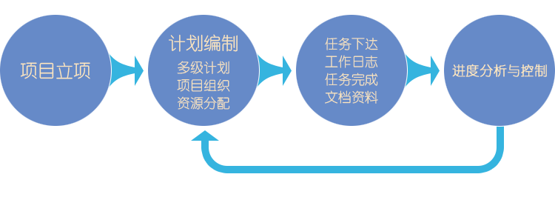
项目进度管理模块
进度管理流程

Slide 52
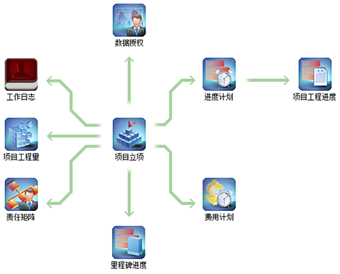
项目进度管理模块
1. 功能特点

Slide 53
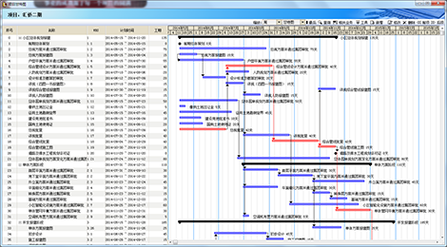
项目进度管理模块
1. 功能特点

Slide 54
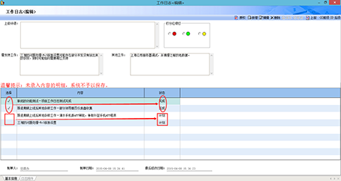
项目进度管理模块
1. 功能特点

Slide 55
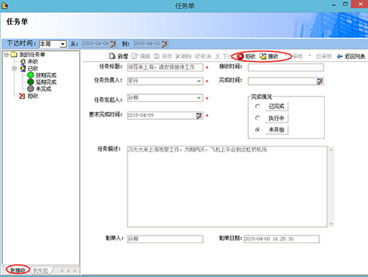
项目进度管理模块
1. 功能特点

Slide 56
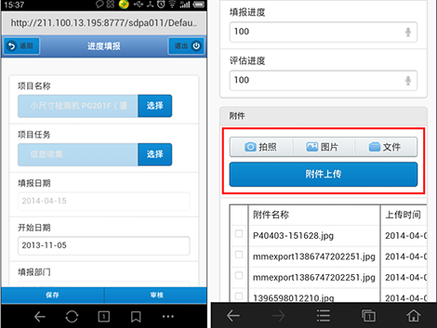
项目进度管理模块
1. 功能特点

Slide 57
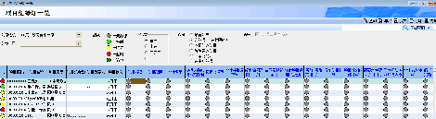
项目进度管理模块
1. 功能特点

Slide 58
项目进度管理模块
2. 管理价值
（1） 建立多级计划管理体系，将科学的管理思想转化为工作指导。
（2） 更直观的方式展现计划，充分体现统筹工作计划。
（3） 行之有效的计划控制工具与手段是保证项目进度目标的基础。
（4） 条理清晰的协调手段是组织安排好项目干系人的工作关系保证。
（5） 管理软件辅助工作，是提高工作效率、培养良好工作习惯的得力工具。

Slide 59
项目进度管理模块
3. 应用关键
（1） 多角度的项目计划（进度计划、产值计划、形象进度），支持多级管理；
（2） 业务流程标准化，项目分类模板演绎标准业务流程，提高项目管理水平；
（3） 多项目管理，从容面对项目之间的多角度、横向对比分析；
（4） 工作日志、周报、月报等多层次进度数据，全方位地反映项目实际进展情况；
（5） 详细记录项目计划调整过程，随时追溯历史计划数据；

Slide 60
项目进度管理模块
3. 应用关键
（6） 任务单指定负责人和完成时间，分上下级显示，最终统计完成率和各项汇总报表；
（7） 工作日志按照职位上下级关系进行上报，领导可对下级的工作情况打分和评语；
（8） 手机微信实时填报，彰显移动应用魅力；
（9）项目过程文档归集与严密的文档权限控制，支持文档版本管理。

Slide 61
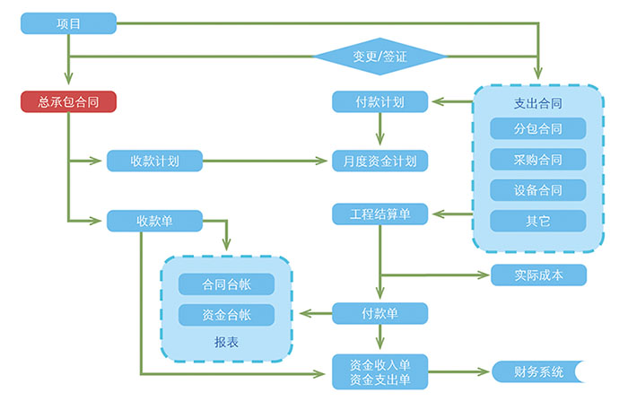
合同管理模块
总承包合同管理流程

Slide 62
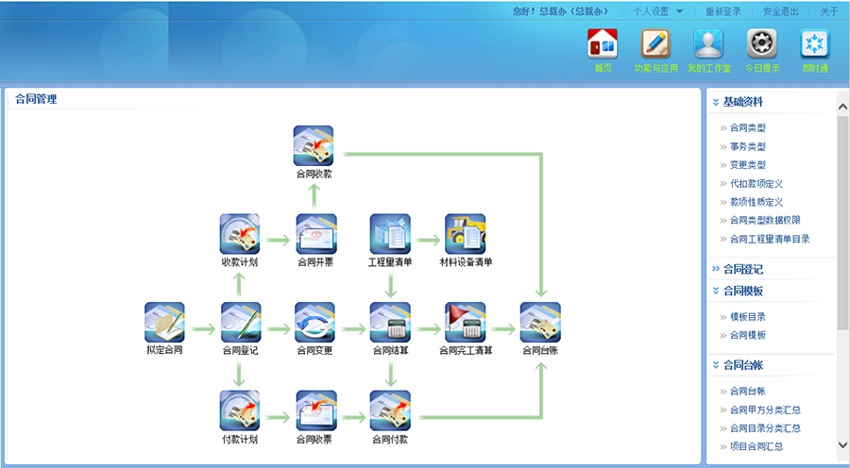
合同管理模块
1. 功能特点
（1）往来单位管理

Slide 63
合同管理模块
1. 功能特点
（2）合同库管理
（3）合同评审
（4）合同执行过程管理
（5）提醒和报警
（6）合同归档和维保
（7）报表分析

Slide 64
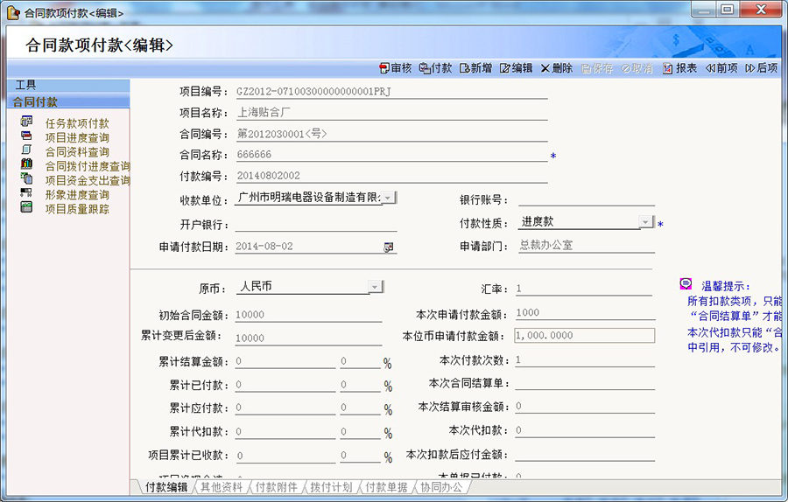

Slide 65
